Slide 1

나만의 바텐더,
마텐더
COCKTAIL
칵테일 레시피 추천 및
커뮤니티 서비스
팀장 :
김군순
팀원 :
이대섭, 김한주, 서희주

Slide 2
01
제안배경
나만의 바텐더,
02
마텐더
설계 과정
03
COCKTAIL
구현내용
04
발전방향
05
마무리

Slide 3

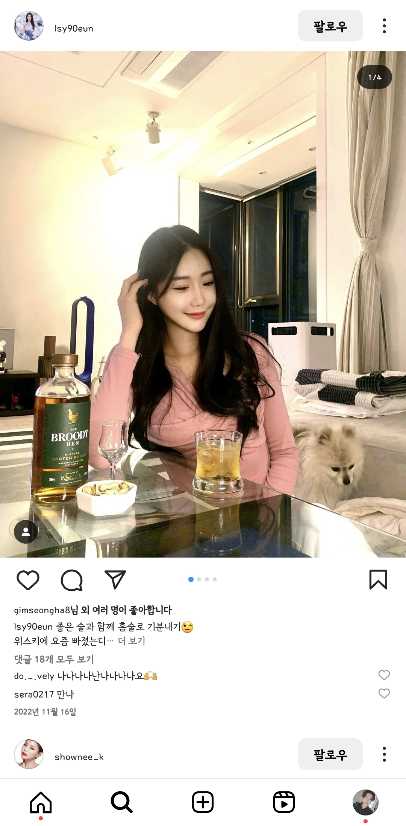
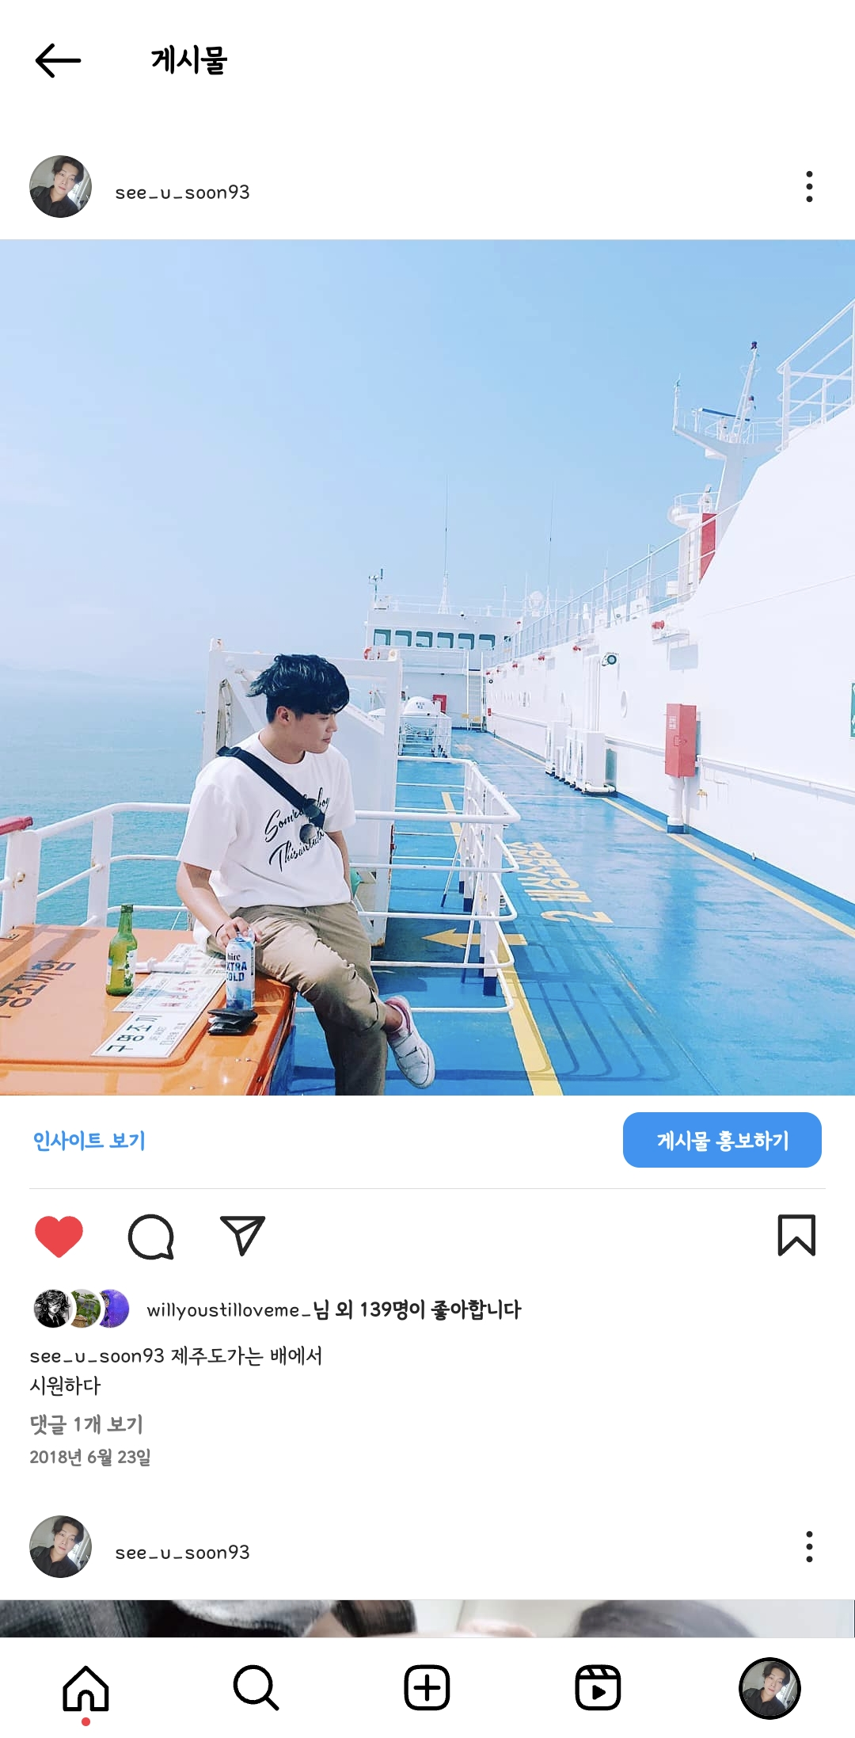
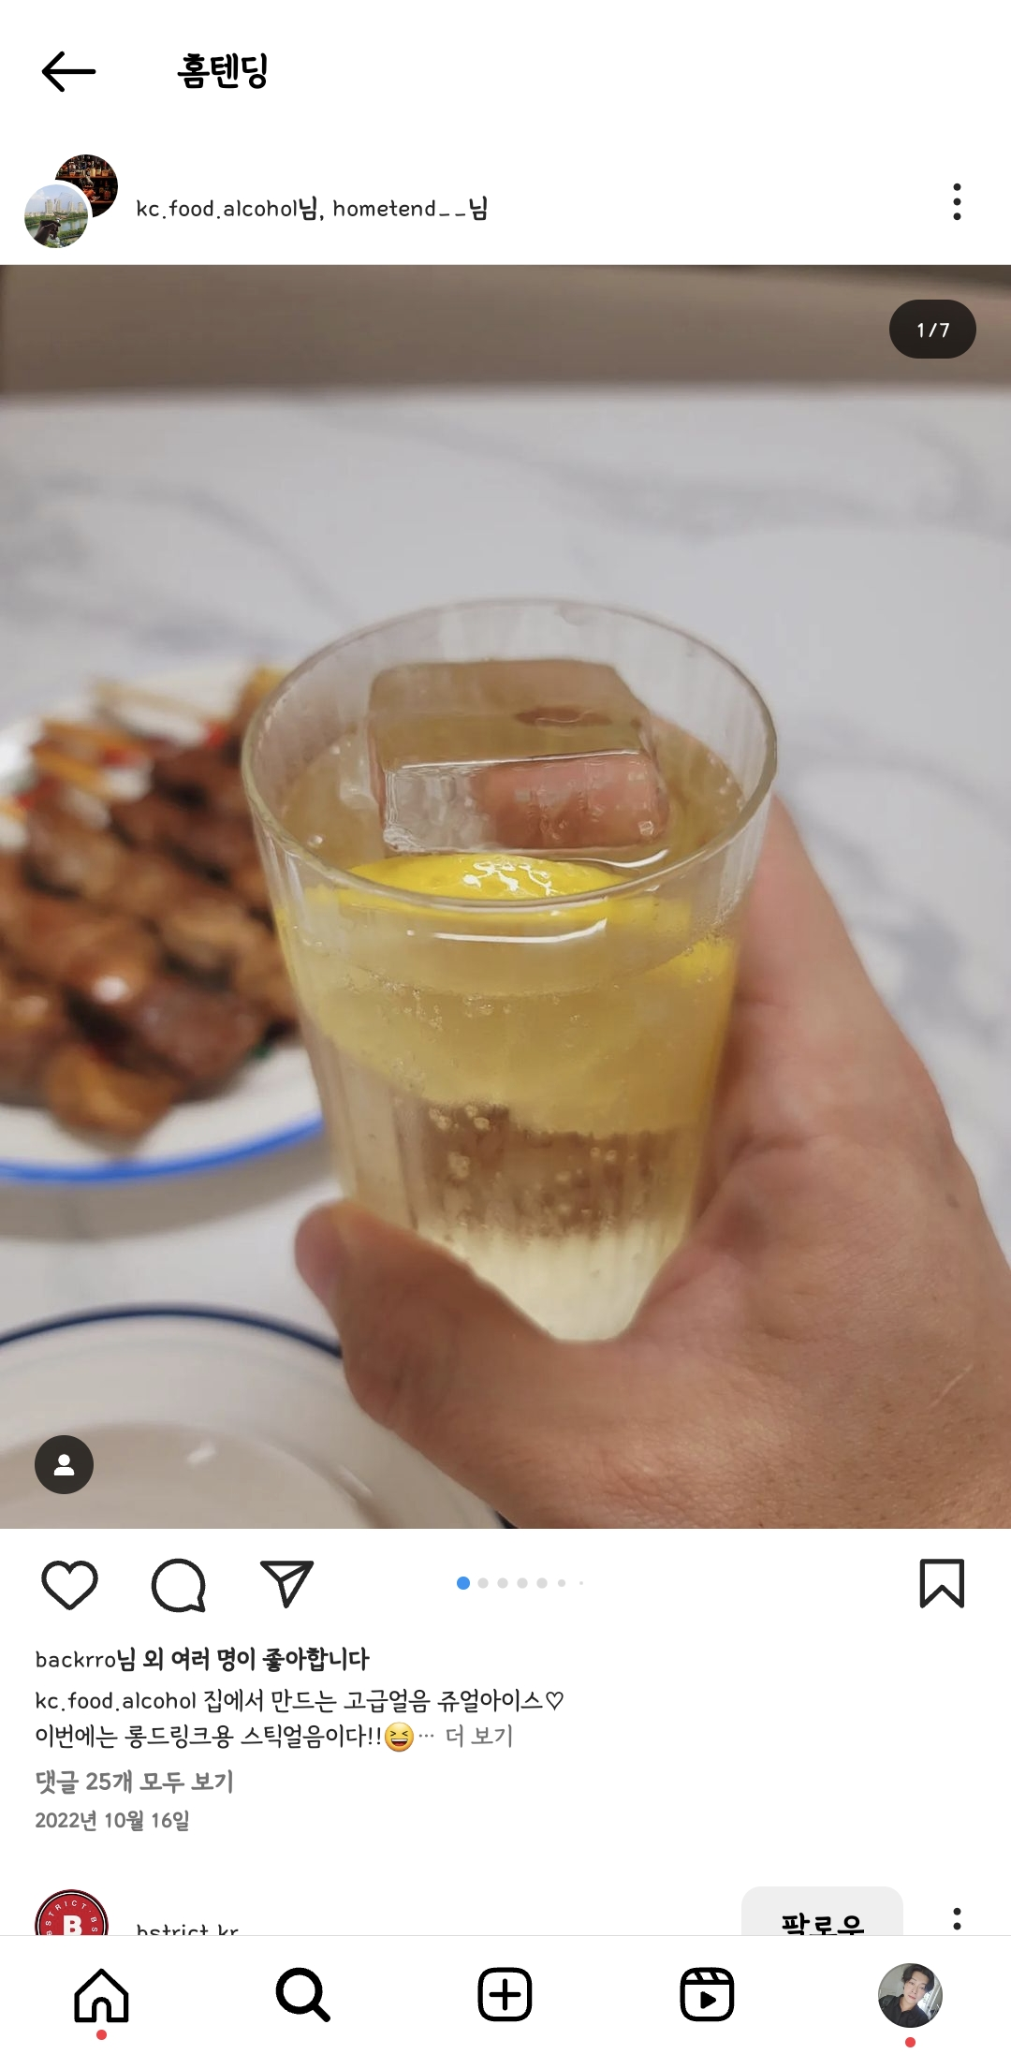
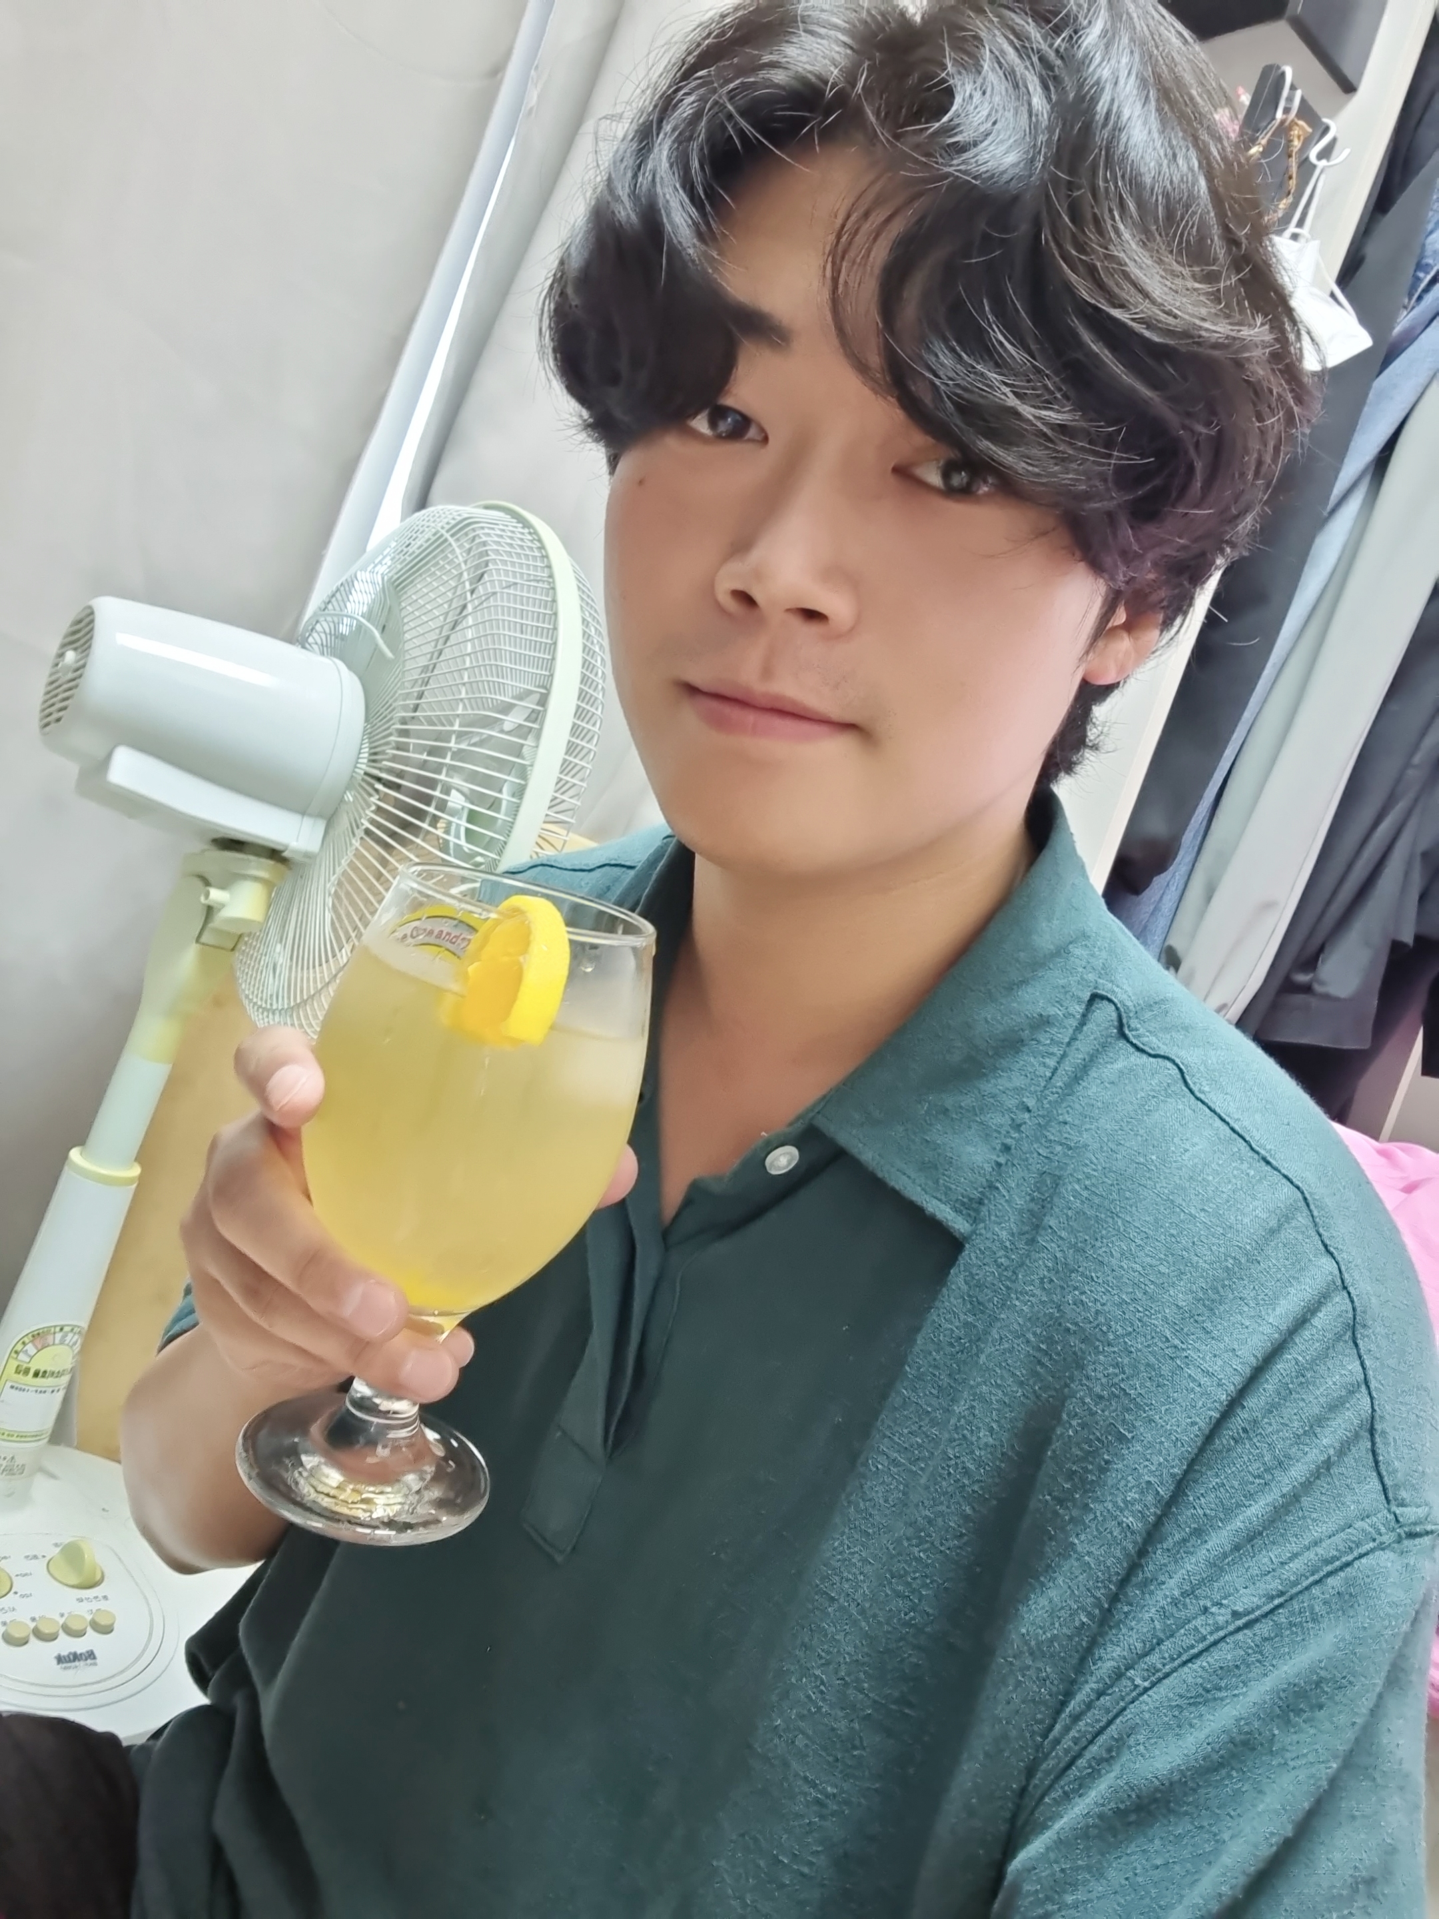


01
제안배경
나만의 바텐더
- 필요성
마텐더
MyBartender
.
MZ세대의 홈술 혼술 문화 증가
토닉워터 시장 규모
2030 혼합주
음주 비율
300억
100억
20대
30대
50.9%
49%
2019
2022.11월
코로나 시대를 거치며 혼자, 집에서 술을 가볍게 즐기는 문화
술믈 맛있게 먹기 위해 섞어 먹는 믹솔로지 문화

Slide 4
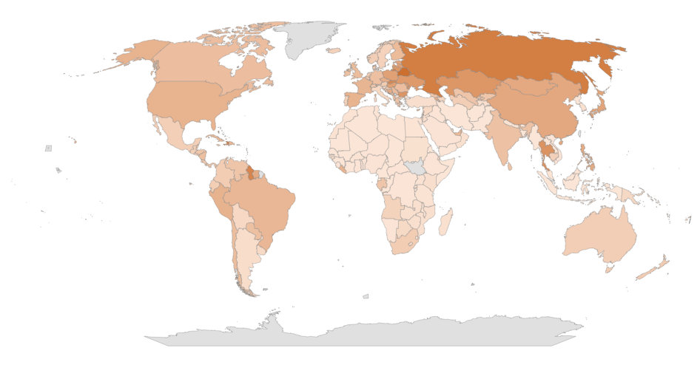
01
제안배경
나만의 바텐더
- 필요성
마텐더
MyBartender
한국은 칵테일 소비량이 적어 정보접근이 어려움

Slide 5
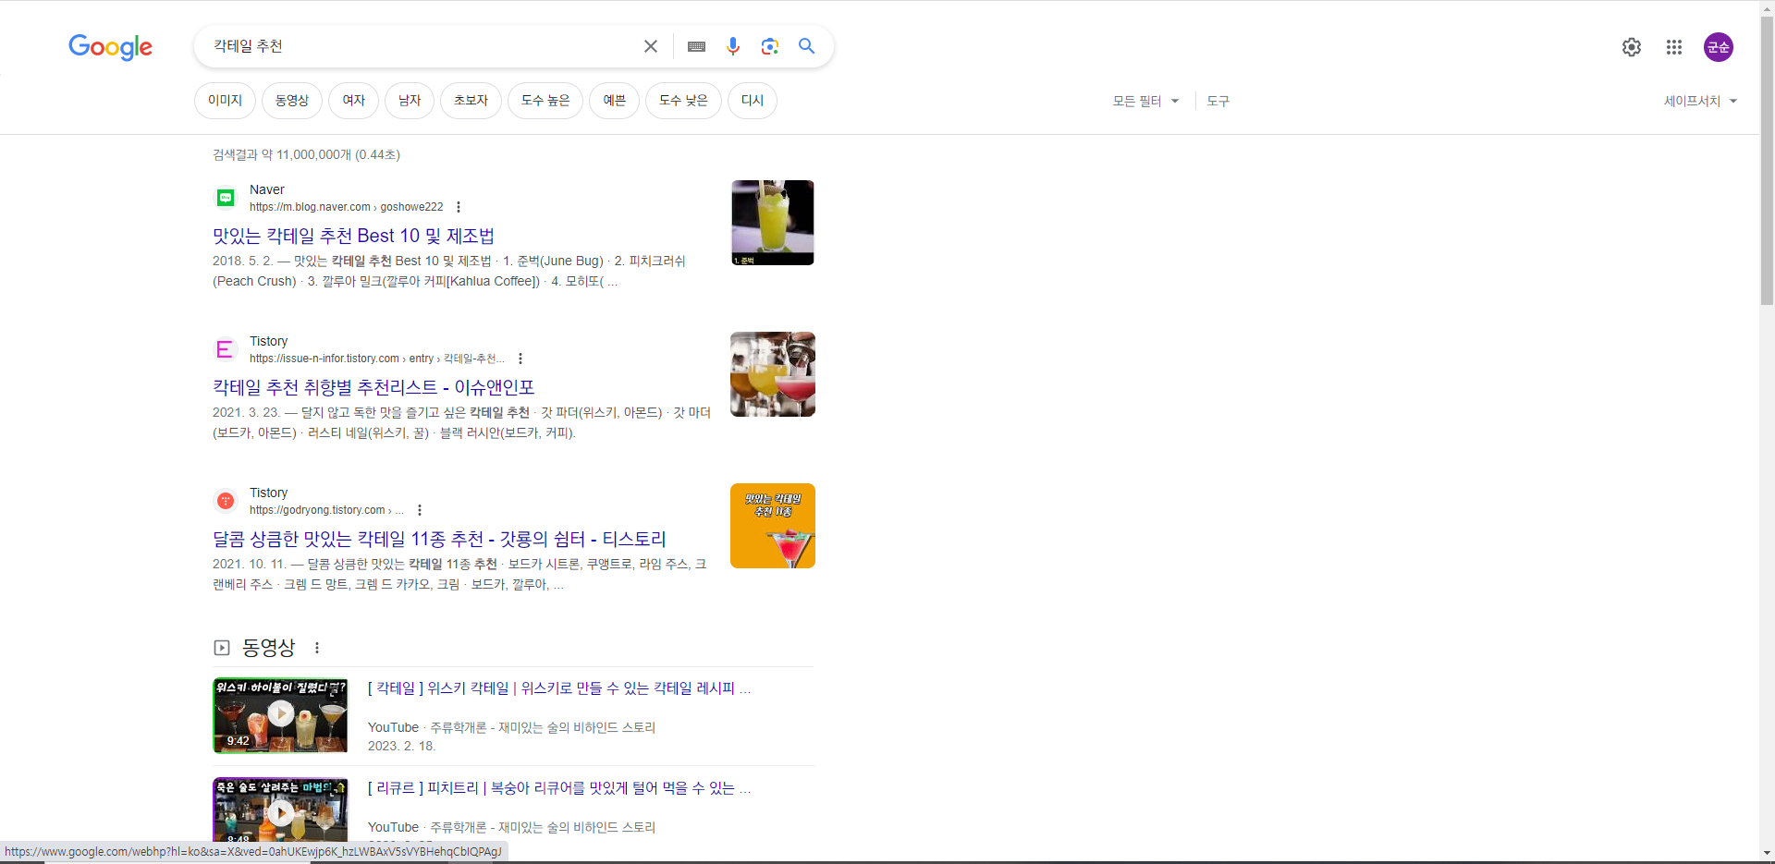
01
제안배경
나만의 바텐더
- 필요성
마텐더
MyBartender
한국은 칵테일 소비량이 적어 정보접근이 어려움
누구나 쉽게
정보를 얻을 수 있는,
나만의 바텐더
마텐더
MyBartender

Slide 6
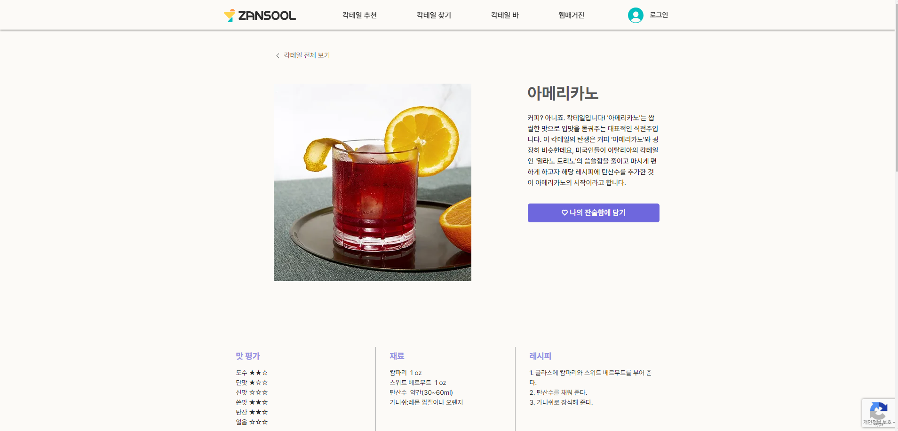
01
제안배경
나만의 바텐더
- 유사서비스
마텐더
MyBartender

Slide 7
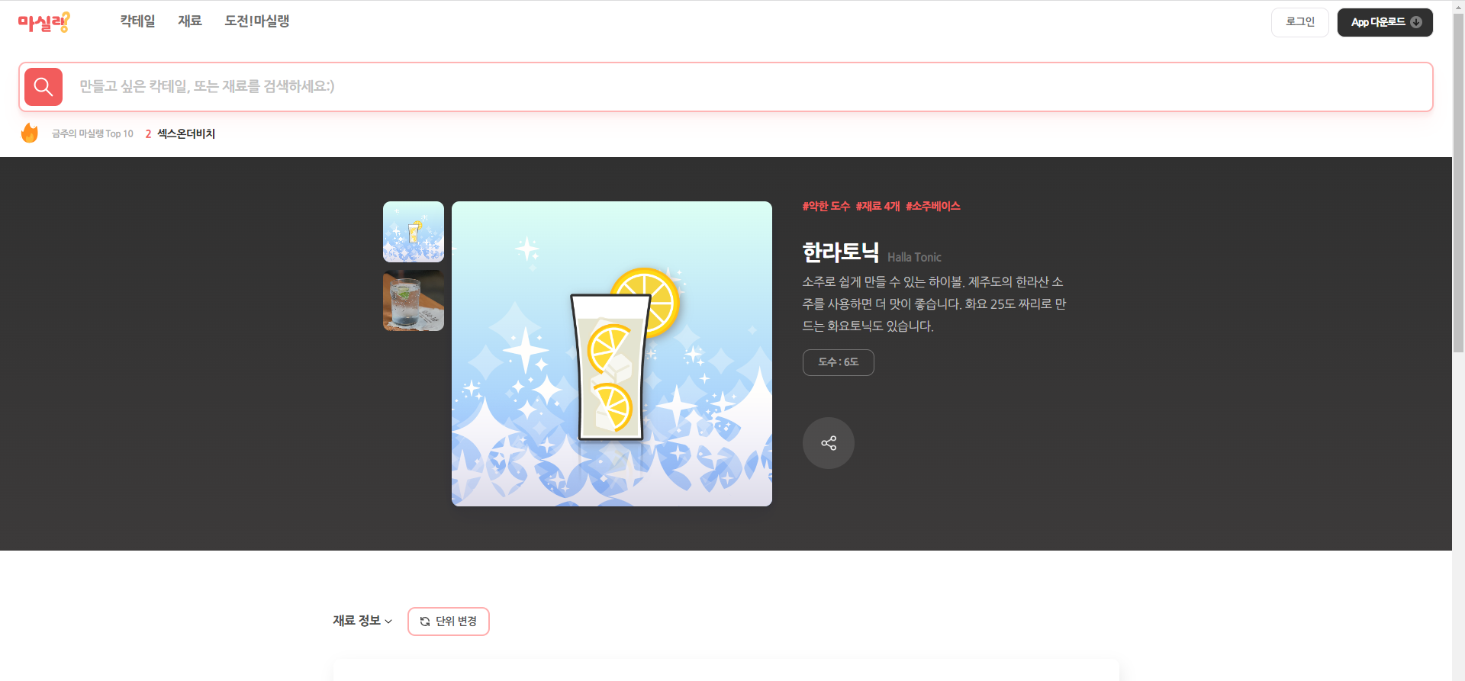
01
제안배경
나만의 바텐더
- 유사서비스
마텐더
MyBartender

Slide 8

01
제안배경
나만의 바텐더
- 유사서비스
마텐더
MyBartender
아쉬운 점
개선 목표
인기순위 정보 없음
유저들의 좋아요를 기반으로
인기순위 제공
어떤 칵테일이 인기 많은지 알 수 없어서
초보자는 칵테일 선택에 어려움이 있을 수 있음
정확한 도수 정보 제공
도수 정보가
정도로만 표시
북마크기능으로
유저편의성 제공
유저들끼리 정보공유
불가능
커뮤니티 공간 제공
유저들이 칵테일 레시피 업로드

Slide 9



02
설계과정
나만의 바텐더
- 주요 서비스
마텐더
MyBartender
칵테일 레시피 추천
사용자가 선택한 재료, 도수 등에 맞는 칵테일 추천
선택한 레시피와 유사한 레시피 함께 추천
칵테일 인기순위 추천
커뮤니티 서비스
칵테일에 관심있는, 즐기는 사용자들이 서로 즐길 수 있는 커뮤니티 제공
자신만의 칵테일 레시피를 서로 공유할 수 있는 커뮤니티 제공
컨텐츠 제공
칵테일에 대한 일반이론 등 기초적 지식 제공
칵테일에 대한 가벼운 이야기 등 잡지 기사와 같은 글 제공
연애테스트 등과 같은 가볍게 지인들과 즐길 수 있는 컨텐츠 제공

Slide 10
02
설계과정
나만의 바텐더
- 서비스 흐름도
마텐더
MyBartender
좋아요 / 북마크 실시간 반영
전체메뉴
메뉴 필터링
상세조회
유사 레시피 추천
좋아요 / 북마크
인기순위
좋아요 / 북마크 실시간 반영
도전! 마텐더
레시피 업로드
메인화면
칵테일 웹진
웹진 리스트 조회
상세조회
회원가입/로그인
연애테스트
컨텐츠
게시글 삭제
게시글 작성
댓글 작성/삭제
커뮤니티
게시글 조회
상세조회
게시글 추천
작성자 검색
북마크 시 마이페이지 반영
마이페이지
도전! 마텐더 업로드시 마이페이지 반영

Slide 11
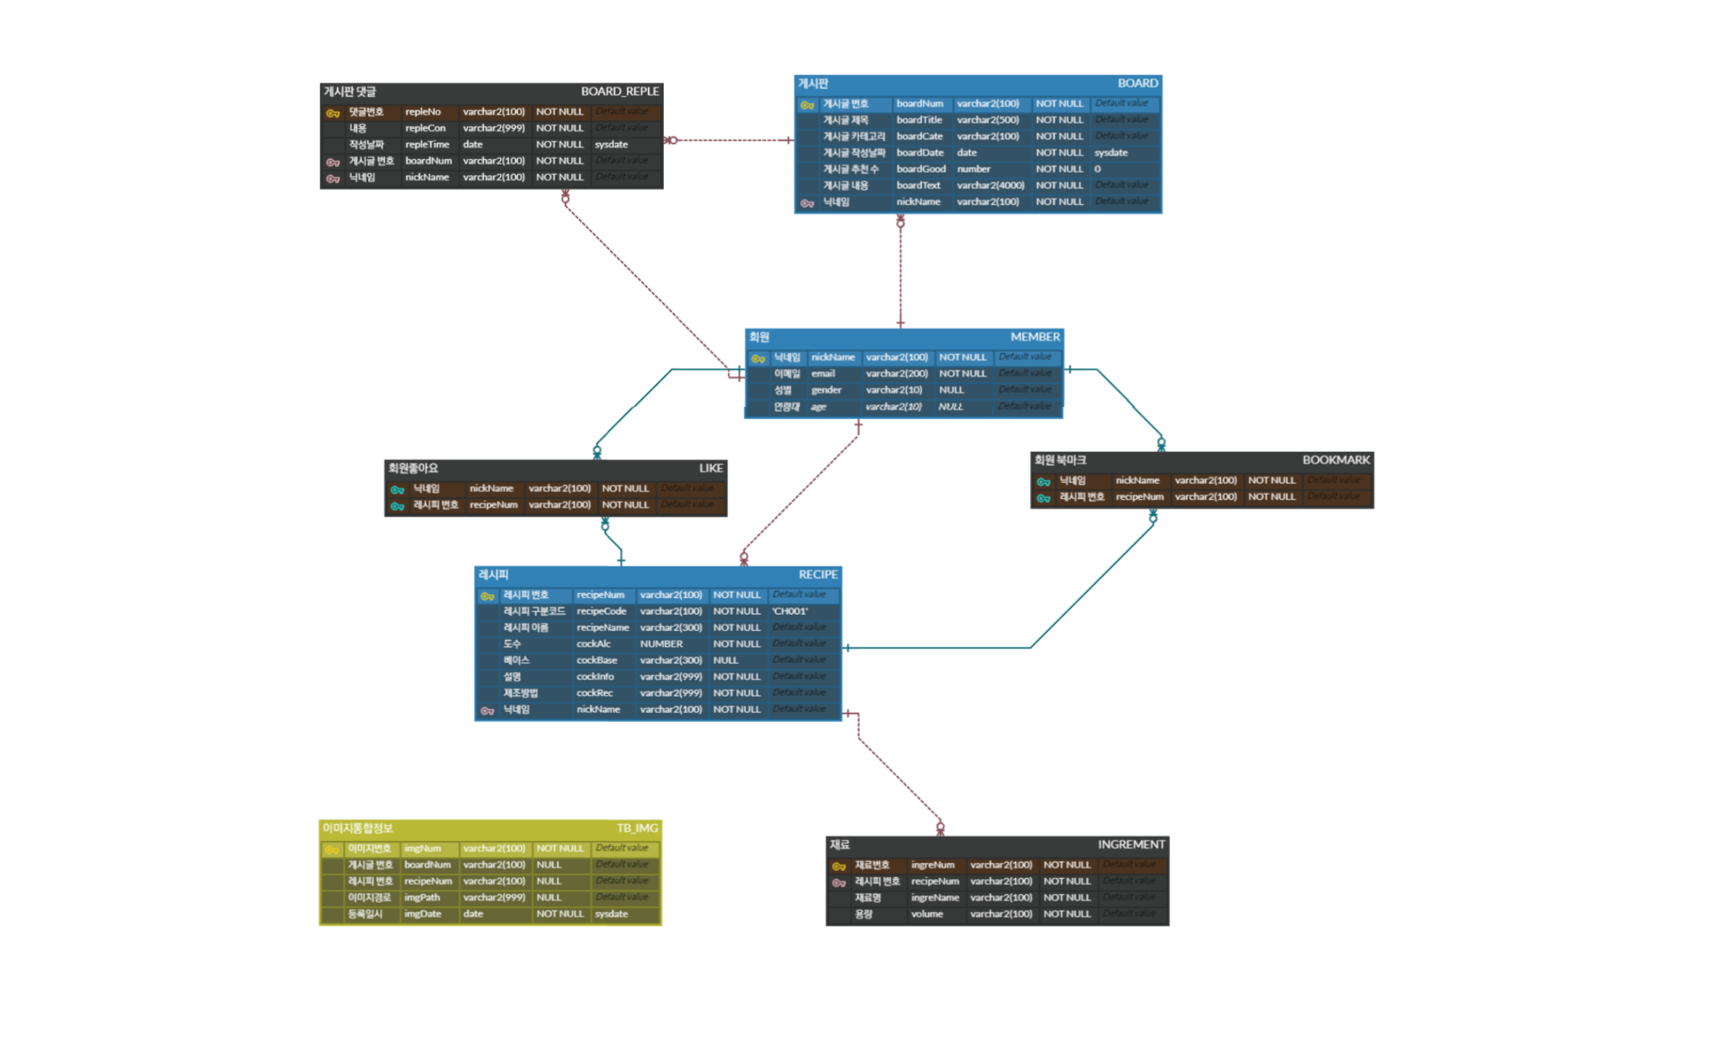
02
설계과정
나만의 바텐더
- ERD
마텐더
MyBartender

Slide 12
02
설계과정
나만의 바텐더
- ERD
마텐더
MyBartender
BOARD_REPLE
댓글 번호 | repleNo | varchar2(100) | NotNull | PK
내용 | repleCon | varchar2(999) | NotNull
작성날짜 | repleTime | date | NotNull
게시글 번호 | boardNum | varchar2(100) | NotNull | FK
닉네임 | nickName | varchar2(100) | NotNull | FK
BOARD
게시글 번호 | boardNum | varchar2(100) | NotNull | PK
게시글 제목 | boardTitle | varchar2(500) | NotNull
게시글 카테고리 | boardCate | varchar2(100) | NotNull
게시글 작성날짜 | boardDate | date | NotNull
게시글 추천 수 | boardGood | Number | NotNull
게시글 내용 | boardText | varchar2(4000) | NotNull
닉네임 | nickName | varchar2(100) | NotNull | FK
MEM_LIKE
닉네임 | nickName | varchar2(10) | NotNull | FK
레시피 번호 | recipeNum | varchar2(100) | NotNull | FK
MEMBER
닉네임 | nickName | varchar2(10) | NotNull | PK
이메일 | email | varchar2(20) | NotNull
성별 | gender | varchar2(10) | Nullable
연령대 | age | varchar2(10) | Nullable
BOOKMARK
닉네임 | nickName | varchar2(10) | NotNull | FK
레시피 번호 | recipeNum | varchar2(100) | NotNull | FK
RECIPE
레시피 번호 | recipeNum | varchar2(100) | NotNull | PK
레시피 구분코드 | recipeCode | varchar2(100) | NotNull
레시피 이름 | recipeName | varchar2(200) | NotNull
도수 | recipeAlc | Number | NotNull
베이스 | cockBase | varchar2(300) | Nullable
설명 | cockInfo | varchar2(999) | NotNull
제조방법 | cockRec | varchar2(999) | NotNull
닉네임 | nickName | varchar2(100) | NotNull | FK
TB_IMG
이미지 번호 | imgNum | varchar2(100) | NotNull | PK
게시글 번호 | boardNum | varchar2(100) | Nullable | FK
레시피 번호 | recipeNum | varchar2(100) | Nullable | FK
이미지경로 | imgPath | varchar2(999) | Nullable
등록일시 | imgDate | date | NotNull
INGREDIENT
재료 번호 | ingreNum | varchar2(100) | NotNull | PK
레시피 번호 | recipeNum | varchar2(100) | NotNull | FK
재료명 | ingreName | varchar2(100) | NotNull
용량 | volume | varchar2(100) | NotNull

Slide 13



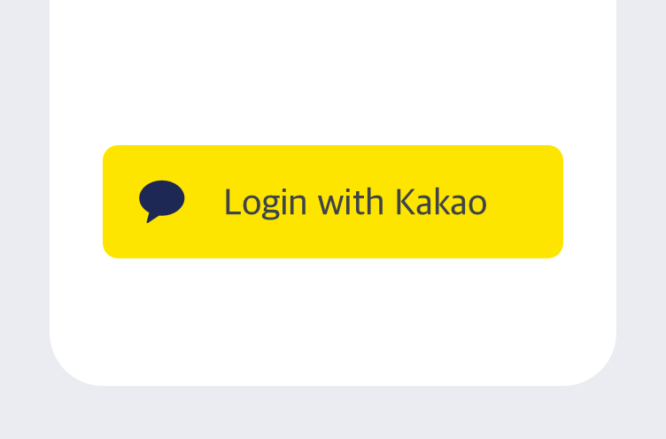






03
구현내용
나만의 바텐더
- 사용언어 및 도구
마텐더
MyBartender
Front-end
API
IDE
Back-end
Data & Server
ETC

Slide 14
03
구현내용
나만의 바텐더
- 개발 내용
마텐더
MyBartender
선호 레시피
좋아요/북마크
베이스, 도수에
따른 필터링
인기순위 조회
칵테일 추천
&
커뮤니티
유저가 직접
레시피 제공
커뮤니티를 통한
정보공유
SNS로그인

Slide 15
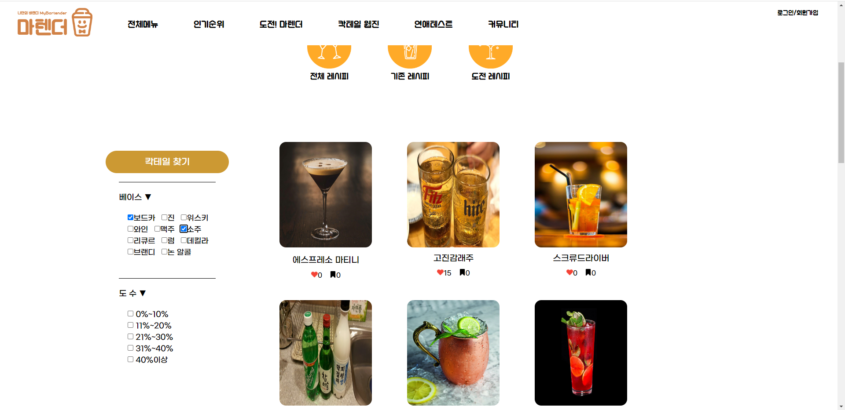
03
구현내용
나만의 바텐더
- 주요 기능
마텐더
MyBartender
유저 선택에 따른 필터링
MyBartender 마텐더

Slide 16
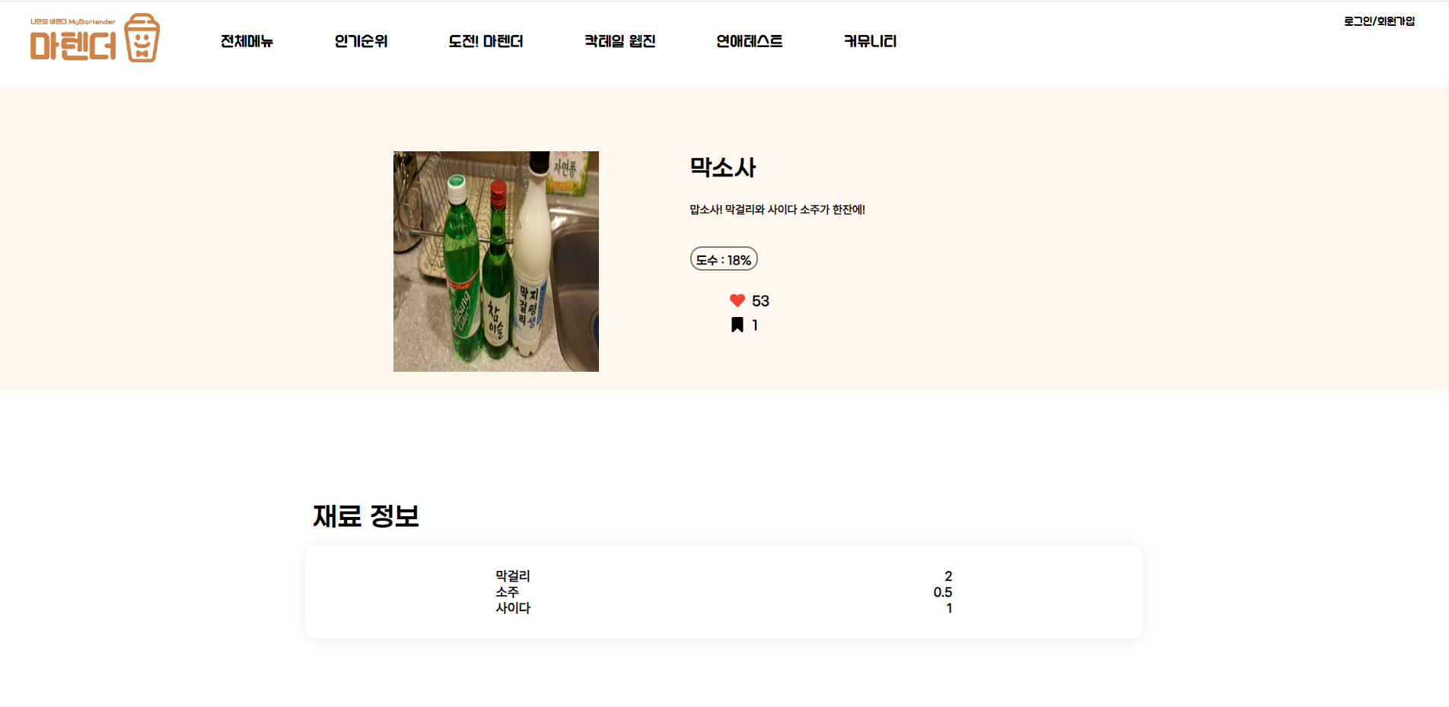
03
구현내용
나만의 바텐더
- 주요 기능
마텐더
MyBartender
선호 레시피 좋아요/북마크
MyBartender 마텐더

Slide 17
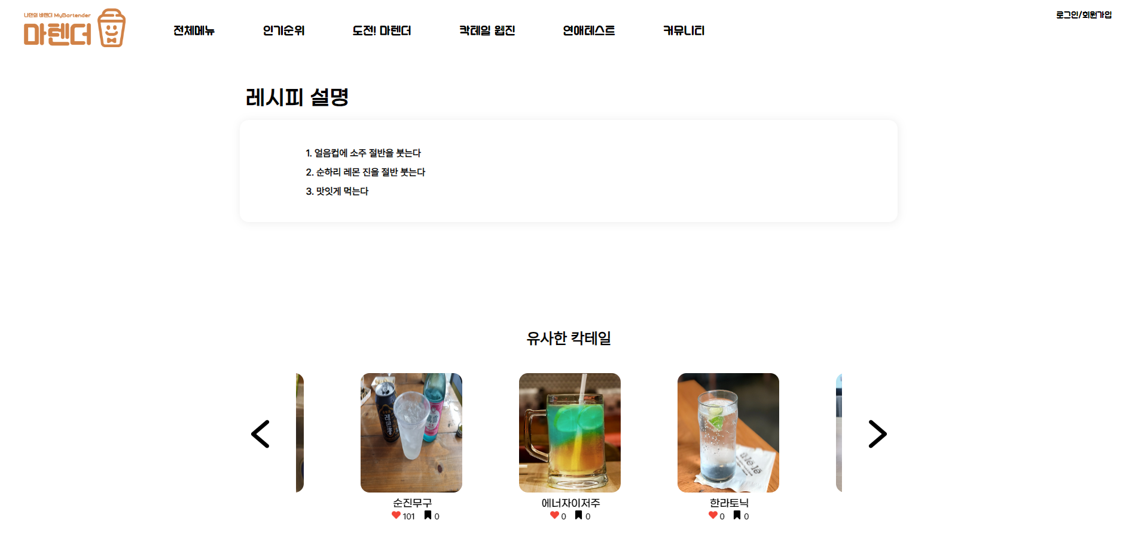
03
구현내용
나만의 바텐더
- 주요 기능
마텐더
MyBartender
유사 칵테일 레시피 추천
MyBartender 마텐더

Slide 18
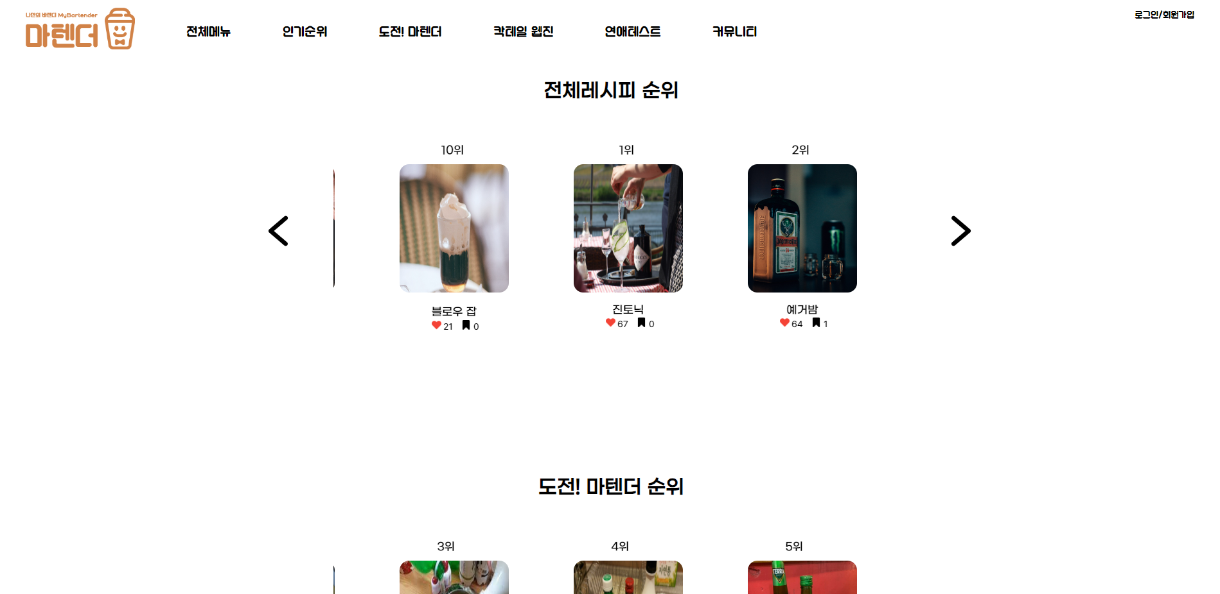
03
구현내용
나만의 바텐더
- 주요 기능
마텐더
MyBartender
칵테일 인기순위 조회
MyBartender 마텐더

Slide 19
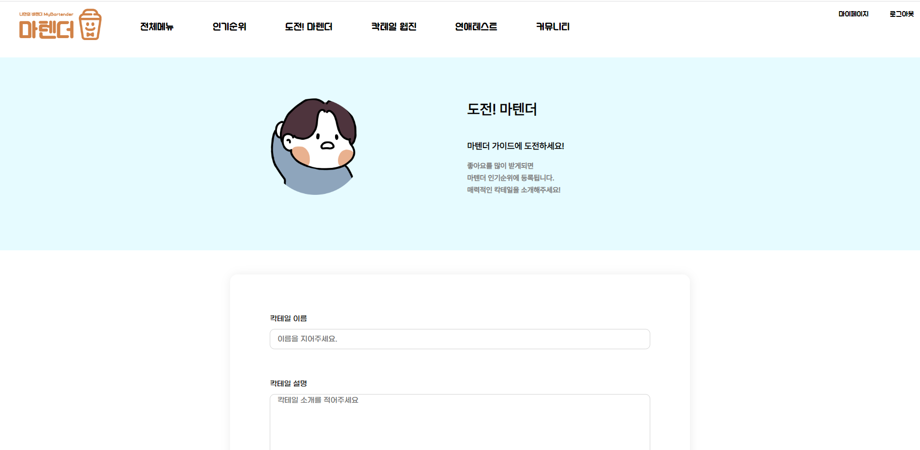
03
구현내용
나만의 바텐더
- 주요 기능
마텐더
MyBartender
유저 레시피 등록
MyBartender 마텐더

Slide 20
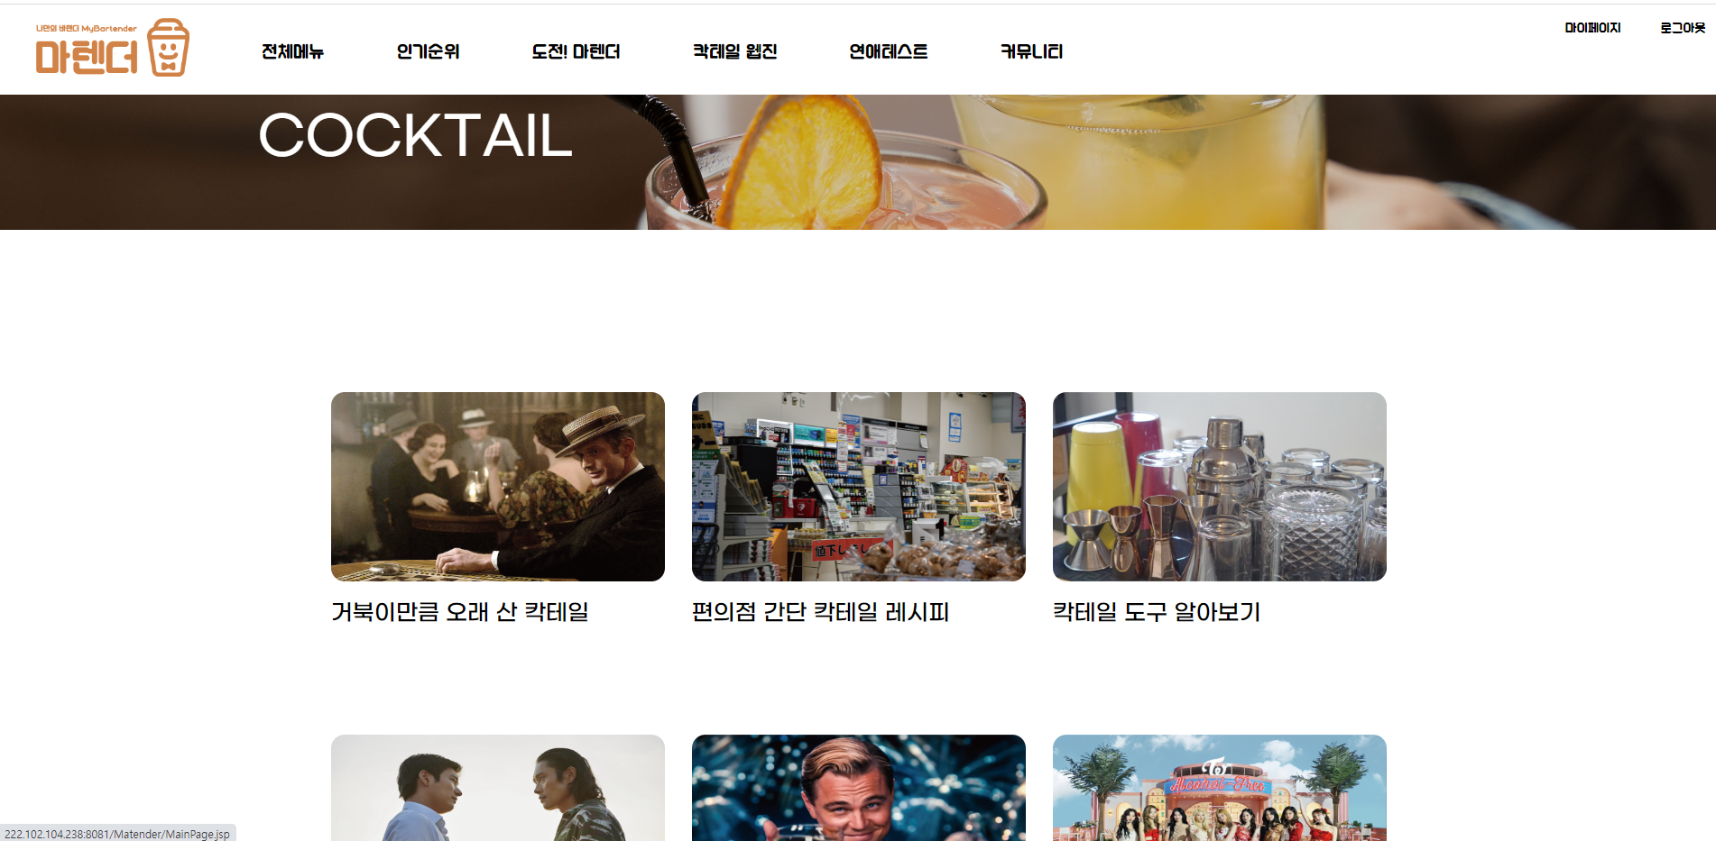
03
구현내용
나만의 바텐더
- 주요 기능
마텐더
MyBartender
칵테일 관련 읽을거리
MyBartender 마텐더

Slide 21
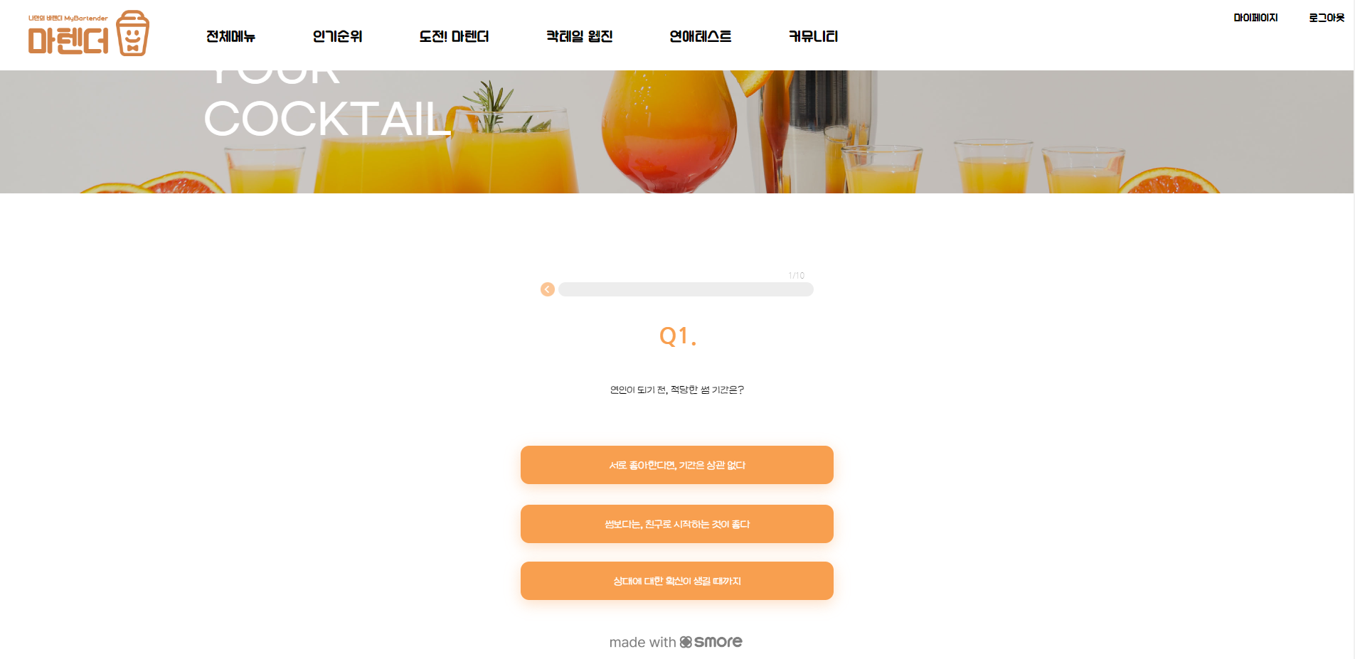
03
구현내용
나만의 바텐더
- 주요 기능
마텐더
MyBartender
칵테일 관련 컨텐츠
MyBartender 마텐더

Slide 22
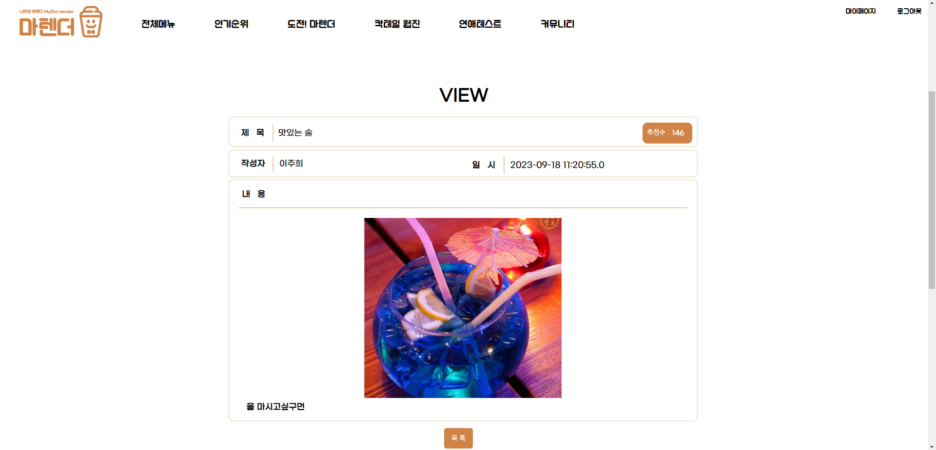
03
구현내용
나만의 바텐더
- 주요 기능
마텐더
MyBartender
커뮤니티 게시글 조회/추천/댓글
MyBartender 마텐더

Slide 23
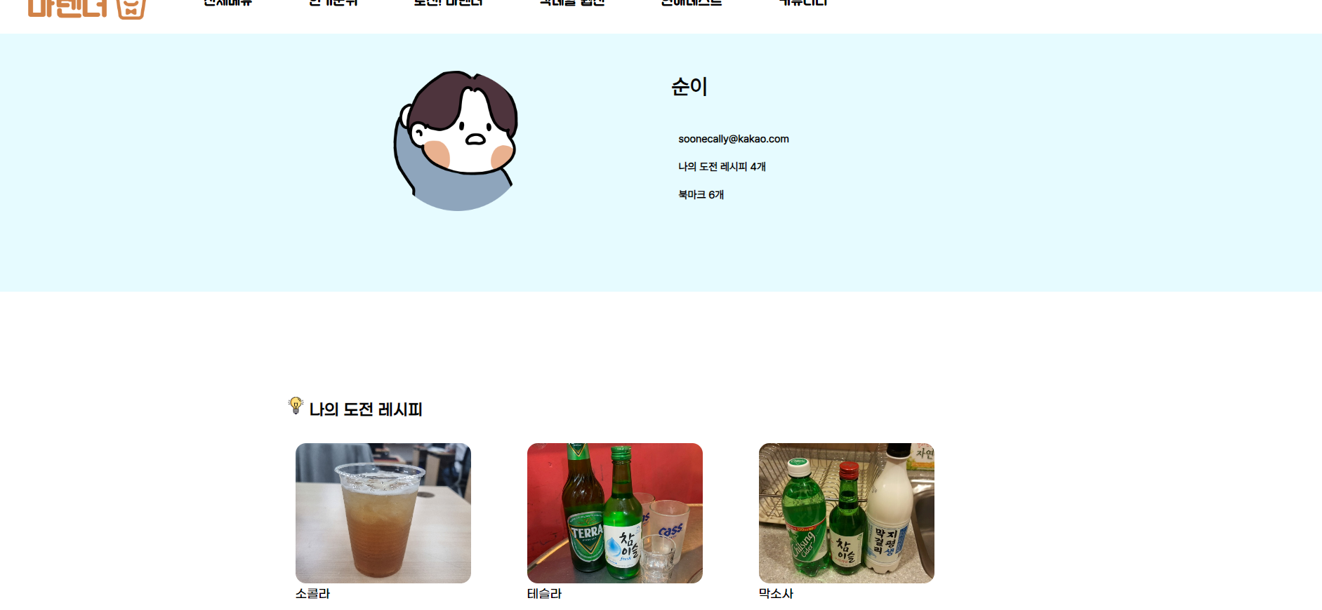
03
구현내용
나만의 바텐더
- 주요 기능
마텐더
MyBartender
마이페이지에서 정보조회
MyBartender 마텐더

Slide 24
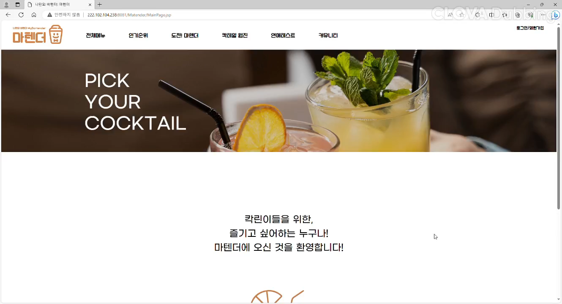
03
구현내용
나만의 바텐더
- 시연 영상
마텐더
MyBartender

Slide 25
04
기대효과
나만의 바텐더
마텐더
MyBartender
칵테일에 대한 관심이 있으나 정보접근이 어려운 사용자들에게
정보 접근성을 높이고 편의를 제공함
주류문화의 변화에 발맞춰 사용자들에 맞춤 서비스를 제공함으로써
마텐더 사이트가 성장할 수 있음

Slide 26
05
마무리
나만의 바텐더
- 참고 문헌
마텐더
MyBartender
식약처 보도자료
- 코로나19로 음주량 줄고 '홀술, 술홈' 늘어」, 2020.12.24
시사저널』
- 조유빈, 「섞음주의 시대가 왔다...'주종은' 왜 달라졌나
https://www.sisajournal.com/news/articleView.html?idxno=251185
WHO
Global Information System on Alcohol and Health (GISAH)

Slide 27



05
마무리
나만의 바텐더
- 팀원 소개
마텐더
MyBartender
김군순
이대섭
김한주
서희주
팀장
팀원
팀원
팀원
Main :
Sub :
PM / BACK-END
FRONT-END / DB
Main :
Sub :
FRONT-END
BACK-END
Main :
Sub :
DB / Crawling
BACK-END
Main :
Front-END
카카오 로그인 API
게시글 / 레시피 업로드/저장 기능
게시글 추천 기능
레시피 좋아요/북마크
인기순위/유사레시피 슬라이드
게시판 페이징
레시피 필터링 기능
데이터 베이스 설계
메인화면 구현
웹진 페이지 구현
커뮤니티 화면 구현
게시판 페이징
전체 페이지 레이아웃 구성
인기순위 화면 구성
연애테스트 화면 구성
전체 페이지 디테일 부분 수정
레시피 데이터 크롤링
데이터 모델링
레시피 필터링 기능
마이페이지 기능
마이페이지 세부화면
웹 메거진 첫 화면
레시피 등록 화면
도전 바텐더 등록 화면
레시피 별 화면
로그인 화면
화면설계서 디테일 부분 수정

Slide 28
감사합니다
COCKTAIL

